Slide 1
新员工入职安全教育培训PPT--安全意识培训
博富特咨询
全面
专业
实用

Slide 2


关于博富特
博富特培训已拥有专业且强大的培训师团队-旗下培训师都拥有丰富的国际大公司生产一线及管理岗位工作经验，接受过系统的培训师培训、训练及能力评估，能够开发并讲授从高层管理到基层安全技术、技能培训等一系列课程。
我们致力于为客户提供高品质且实用性强的培训服务，为企业提供有效且针对性强的定制性培训服务，满足不同行业、不同人群的培训需求。
博富特认为：一个好的培训课程起始于一个好的设计,课程设计注重培训目的、培训对象、逻辑关系、各章节具体产出和培训方法应用等关键问题。

Slide 3
新员工入所安全教育培训

Slide 4
煤矿百万吨死亡率：美国0.039、南非0.13、印度0.42、中国4.17（其中国有煤矿2、地方煤矿5、乡办煤矿8、个人煤矿15）
中国万车死亡率为了10，是美国的6倍，日本的10倍。
汽车的事故率是十万分之一，飞机的事故率是百万分之一。
瑞士一个滑雪胜地，突然发生雪崩。几十个人被埋雪里，只有一个人获救。
1981年印度一次铁路交通事故死亡7800人。当年坦泰尼克号海难死亡1513人。1984年11月19日墨西哥发生火灾，5公里内一片火海，死亡500余人，三千多人受伤。1984睥12月2日，印度某农药厂毒气泄漏，笼罩40余平方公里，几天内死亡2500多人，4000人接近死亡，20万人中毒，10万人终身残废，5万人失明。1986年4月25日～26日，前苏联切尔诺贝利核电站发生核泄漏，预计到2006年将有7.5万人死亡。1986年1月28日，挑战者号航天飞机爆炸，7人为科学殉难，损失10多亿美元。2003年2月1日，哥伦比亚号航天飞机解体，又有7名宇航员捐躯。
掉入冰洞如何使获救希望变得最大？
在森林里遇到火灾怎么逃生?

Slide 5
地震如何自救
燃气泄露时：用湿毛巾捂住口、鼻，千万不要使用明火
遇到火灾：趴在地上，用湿毛巾捂住口、鼻，要匍匐、逆风而行
毒气泄露：湿毛巾捂住口、鼻，往上风向跑
如果被压：避开身体上方不结实物件，搬开身边可移动的碎砖瓦杂物，设法用砖石、木棍等支撑残壁，室内设施坚决不要移动，电源水源等，用敲击声呼救

Slide 6
培训目标
通过培训，了解安全的基本意义与作用，保证及提升XX现有的安全状况,确保新员工不作为危险因素进入XX。
  安全的基本意义与作用
  职工的安全权利与义务
  如何保证自己是安全的

Slide 7
安全=
世界每年因事故的损失=世界GNP2.5%
＞全世界每年的经济
增长是2%～3%
预防事故的设施=世界GNP3.5%
中国每天死300人，每年损失1500亿;世界每天发生事故≥ 70万件;死亡≥10000人。
1906年7月～1907年6月，宾西法尼亚死于战争385人，远远小于工业死亡520人。

Slide 8
安全概述
人类早期的求生→群体居住时的自我保护→18世纪的产业革命→二次世界大战后的新技术革命时期
50年代弹道导弹与核武器运载火箭安全→70年代的空军安全→航天航空安全→80年代初的原子能安全
安全科学技术
安全哲学
安全基础科学
安全技术科学
安全工程技术
蛇身
鸡爪
龙
马头
鹿角

Slide 9
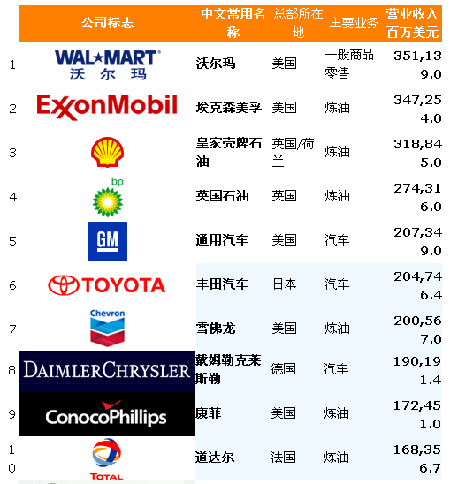
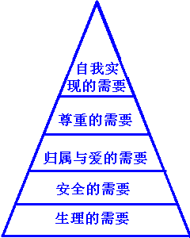
马斯洛需求层次论

Slide 10
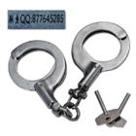
安全和刑法
第一百三十四条
第一百三十五条
第一百三十九条
违反安全管理罪、强令违章冒险作业罪
大型群众性活动重大安全事故罪、不报或瞒报安全事故罪
非国家工作人员受贿罪
情节一般的处三年有期徒刑
特别恶劣的处三至七年有期徒刑

Slide 11
基本概念
安全生产：是指在生产过程中消除或控制危险及有害因素，保障人身安全健康，保证设备完好无损及生产顺利进行。
安全管理：以安全为目的，进行有关决策、计划、组织和控制方面的活动，将事故预防、应急措施与保险补偿三种手段有机地结合在一起，以达到保障安全的目的。
劳动保护：为了保护劳动者在劳动、生产过程中的的安全、健康，在改善劳动条件、预防工伤事故及职业病，实现劳逸结合和女职工、未成年工的特殊保护等方面所采取的各种组织和技术措施的总称
职业安全卫生：安全生产和劳动保护两者从概念上看是有所不同的，但从内容有所交叉，前者从企业的角度出发，强调在发展生产的同时必须保证企业员工的安全、健康和企业的财产不受损失；后者是站在政府的立场上，强调为劳动者提供人身安全与身心健康的保障，属于劳动者权益的范畴。是二者的统称。

Slide 12
三级教育:所→部门→班组
四不放过:原因不清、责任不清、责任者处理、防范措施落实
从业人员的权利: ⑴知情权；⑵建议权；⑶批评权和检举权；⑷拒绝权；⑸紧急避险权；⑹依法向本单位提出要求赔偿的权；⑺获得符合国家标准或者行业标准的劳动防护用品的权利；⑻获得安全生产教育和培训的权利
从业人员的义务: ⑴在作业过程中严格遵守本单位的安全生产规章制度和操作规程，服从管理的义务；⑵正确使用、佩带劳动防护用品的义务；⑶接受安全生产教育和培训的义务；⑷及时报告事故隐患或者其他不安全因素的义务
轻伤：1个工作以上，105个工作日以下的失能伤害。
重伤：105个工作日以上，最多不超过6000日。
死亡：

Slide 13
XX职工安全职责
安全生产人人有责，所的每一个职工都应在自己的岗位上，认真履行各自的安全职责，对本岗位的安全生产负直接责任。
针对半导体生产超净厂房内，全封闭，设备长年累月24小时不停运行，高温高压、易燃易爆，有毒有害的行业特点，每个职工都要提高安全生产意识，严细认真地做好各项工作。
认真学习和遵守各项规章制度，严格遵守职工的防火守则、临时动火制度、禁烟规定、临时用电制度，严格遵守化学危险品采购、管理、使用制度和安全生产的各项禁令和规定。
严格遵守本岗位的安全生产操作规程，严格遵守劳动、操作、工艺、施工和工作纪律。
认真学习并执行用火、安全检修、进设备作业等直接作业环节的安全管理制度和规定，不违章作业。
正确分析，判断和处理各种事故苗头，把事故消灭在萌芽状态。在发生事故时，及时如实向上级报告，按事故预案正确处理，并保护现场，做好详细记录。
正确操作，精心维护设备，妥善保管、正确使用各种防护器具和消防器材，保持作业环境整洁，搞好文明生产。
积极参加各种安全活动，岗位技术练兵和事故预案演练。
有权拒绝违章作业的指令，对他人违章作业加以劝阻和制止。
XX要重点做好消防安全、安全用电和危险化学品的保管及使用工作。

Slide 14
事故及特性和分类
从广义的角度讲，事故是指人们在实现有目的的行动过程中，由不安全的行为、动作或不安全的状态所引起的、突然发生的、与人的意志相反且事先未能预料到意外事件，它能造成财产损失，生产中断，人员伤亡。
因果性、随机性、潜伏性、可预防性
特别重大事故：30人死亡，100人重伤，1亿元以上直接经济损失
重大事故：10~30死亡，50~100人重伤，5000万~1亿损失
较大事故：3~10死亡，10~50人重伤，1000万~5000万损失
一般事故：3人以下死亡，10人以下重伤，1000万以下损失

Slide 15
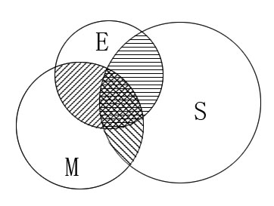
海里因希事故因果连锁
海因里希最初提出的连锁过程包括如下五个因素：
（1）遗传及社会环境。可能造成鲁莽、固执、贪婪及其它性格上的缺点的遗传因素，妨碍教育、助长性格上的缺点发展的社会环境，是造成性格上的缺点的原因。
（2）人的缺点。鲁莽、过激、神经质、暴躁、轻率、缺乏安全操作知识等先天或后天的缺点，是产生不安全行动或造成物的危险状态的直接原因。
（3）人的不安全行为为或物的不安全状态。诸如在起重机的吊荷不停留、不发信号就启动机器，工作时间打闹或拆除安全防护装置等不安全行为，没有防护齿轮、扶手，照明不良等机械、物的不安全状态，是事故的直接原因。
（4）事故。这里把事故定义为，由于物体、物质、人或放射线的作用或反作用，使人员受到伤害或能受到伤害的，出乎意料之外的，失去控制的事件。
（5）伤害。直接由于事故而产生的人中伤害。

Slide 16
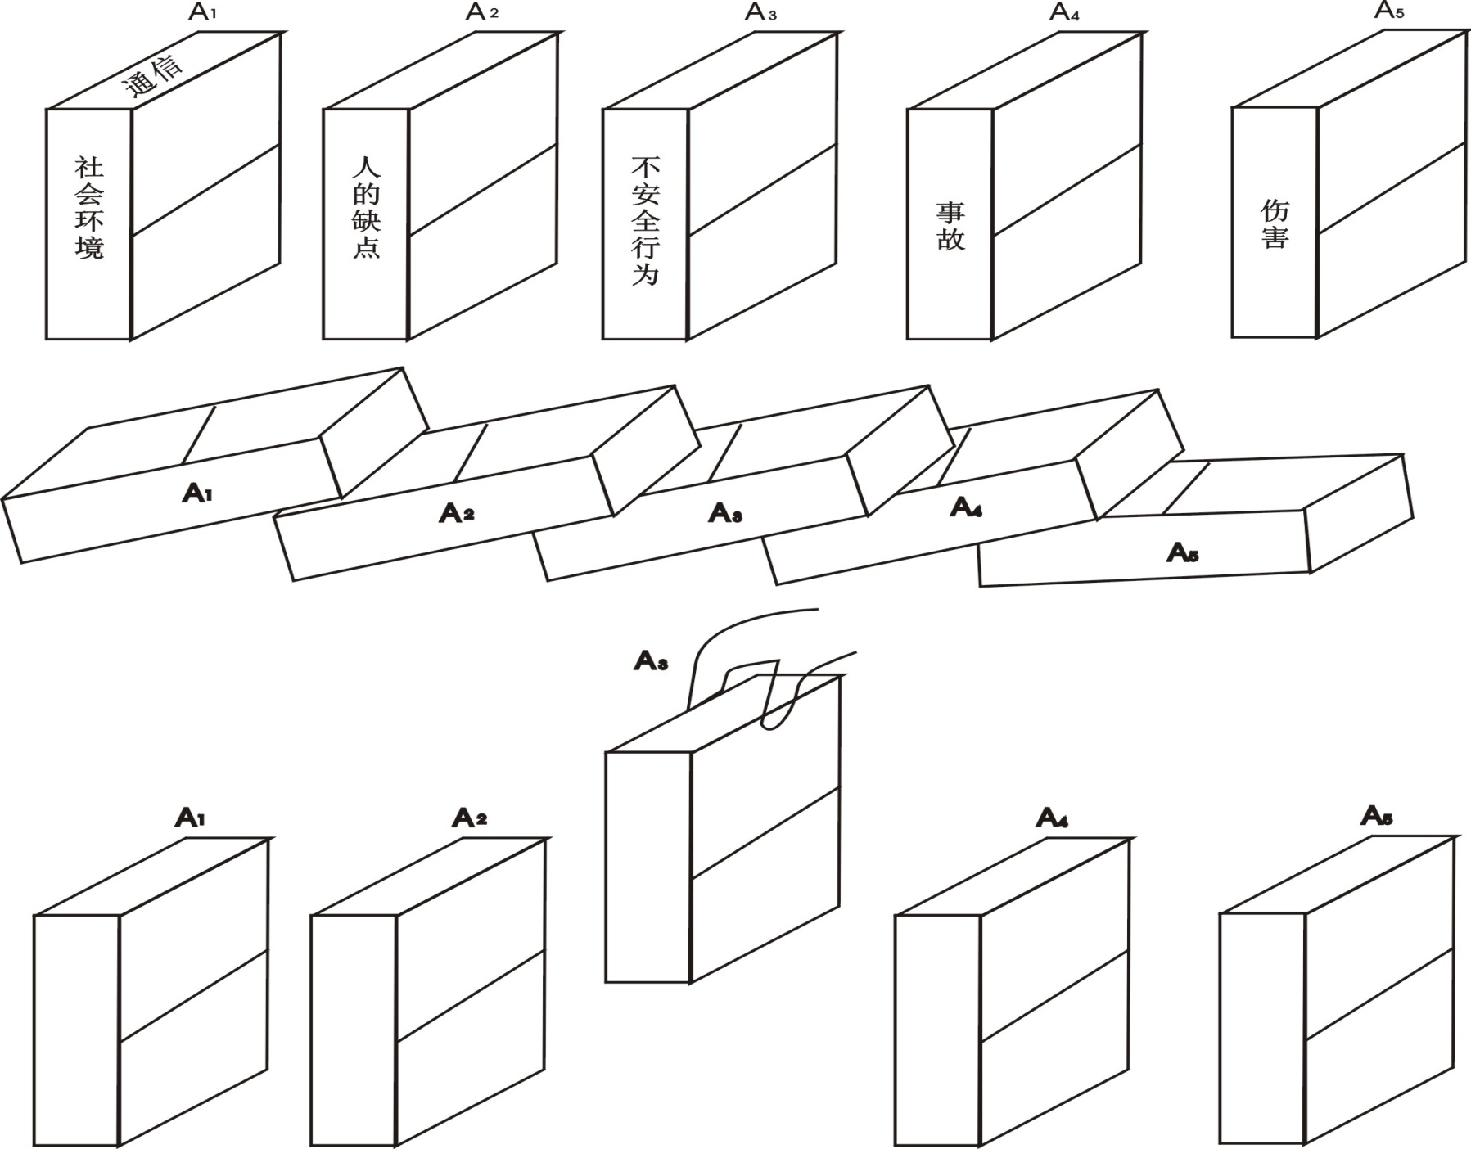

Slide 17
能量意外释放论
能量类型 | 产生的伤害 | 事故类型
机械能 | 刺伤、割伤、撕裂、挤压皮肤和肌肉、骨折、内部器官损伤 | 物体打击、车辆伤害、机械伤害、起重伤害、高处坠落、坍塌、冒顶片帮、放炮、火药爆炸、瓦斯爆炸、锅炉爆炸、压力容器爆炸
热能 | 皮肤发炎、烧伤、烧焦、焚化、伤及全身 | 灼烫、火灾
电能 | 干扰神经——肌肉功能、电伤 | 触电
化学能 | 化学性皮炎、化学性烧伤、致癌、致遗传突变、致畸胎、急性中毒、窒息 | 中毒和窒息、火灾

Slide 18
安全生产管理原理和原则
对实际内容进行科学分析、综合、抽象与概括
系统原理
人本原理
预防原理
强制原理
动
态
相
关
性
原
则
整
分
合
原
则
反
馈
原
则
封
闭
原
则
动
力
原
则
能
级
原
则
激
励
原
则
偶
然
损
失
原
则
因
果
关
系
原
则
3
E
原
则
本
质
安
全
化
原
则
安
全
第
一
原
则
监
督
原
则

Slide 19
事故产生与时间的关系

Slide 20
安全心理学
20～25岁事故率最高，30岁以后有所下降，35～45岁最底，45岁以上如还在生产一线，又呈上升趋势；
男职工事故率是女职工的2倍左右；
易出事故者：高敏感性、高幻想性、高忧虑性、高紧张性；低稳定性、低有恒性、低自律性
省能心理、侥幸心理、逆反心理、凑兴心理、群体心理等

Slide 21
其他导致心理状态变化的因素
情绪波动 思想不集中
技术不熟练 遇险惊慌
工作枯燥 厌倦心理
心理幻觉近似差错
环境干扰判断失误

Slide 22
1986年2月，某钢铁厂在维修高炉时发现蒸汽管道上有一个巨大的冰块，约400KG，用棍撬未果，遂在冰块底下进行维修工作，因振动，冰块落下，砸死一人；
某滑石矿工人不懂爆破知识，但为了及早出矿，不等专业爆破员自行冒险爆破，结果当场炸死；
某厂工人出于好奇，用打火机点燃乙炔发生器浮筒上的出气口，试能否被点燃，结果发生爆炸，当场死亡；

Slide 23
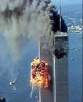
消防安全
火场逃生法
毛巾捂鼻法
棉被护身法
匍匐前进法
逆风疏散法
绳索自救法
被单拧结法
管线下滑法
竹竿插地法
楼梯转移法
攀爬避火法
搭桥过度法
毛毯隔水法
卫生间避难法
火场求救法
跳楼求生法
助燃剂
可燃物
引火源
发生火灾
火灾可分为：森林火灾、建筑火灾、工业火灾、城市火灾；
所区内任何地方严禁擅自运用明火。
在所区吸烟室以外的任何地方禁止吸烟。有违犯者，发现一次，罚款1000元；发现两次，降薪20元/月，罚款2000元；发现三次，罚款2000元，同时处行政留用察看处分。外来人员吸烟，对接待人员一次罚款200元。

Slide 24
用电安全
什么是高压?什么是底压?
2002年无锡企业工伤死亡64人，其中8人因触电而死 .
电器火灾的原因：短路、过载、接触不良、产生静电、发热电器如电炉、电取暖器甚至灯泡都可能引燃可燃物造成火灾。
从触电1分钟开始救治者，90％有良好效果；从触电6分钟开始救治者10％有良好效果；从触电12分钟开始救治者，救活的可能性很小。因此，要刻不容缓就地抢救。
注意不可轻易给触电者打强心针。

Slide 25
化学品安全
1、爆炸品；2、压缩气体和液化气体；3、易燃气体；4、易燃固体、自燃物品和遇湿易燃物品；5、氧化剂和有机过氧化物；6、有毒品；7、放射性物品；8、腐蚀品；9、其他
氢气的点火能量为0.019MJ。人脱毛衣时产生的静电为2.8 kV，混纺为5kV。人穿绝缘鞋在高阻地面上行走时产生的静电为5～15 kV。人体电容为200PF。假如人所带静电为2 kV，则放电能量为0.4MJ，超过氢气点火能量的二十多倍。

Slide 26
习惯性违章
小和尚学理发，用冬瓜练习，练完后就把刀往冬瓜上一插，一天……
11月19日，巴西保罗市一加油站发生爆炸，工作人员接听手机
山东一化工厂，厂内化学试剂粉碎机在停机检修时，一上班工人一走到岗位就开机。
开车不系保险带、一手抓方向盘；行人随意过马路，闯红灯
05年XX腐蚀工艺不带防护眼镜
06年XX用重物压住操作开关进行作业

Slide 27


感谢聆听
资源整合，产品服务
↓↓↓
公司官网 | http://www.bofety.com/
如需进一步沟通
↓↓↓
联系我们 | 15250014332 / 0512-68637852
扫码关注我们
获取第一手安全资讯
微信公众号
抖音

